Slide 1
终期报告
汇报人：黄顺晖 刘志坚 王欣辰

Slide 2
01
/
游戏介绍
02
/
代码构架
目录
03
/
基本得分
04
/
闪光点

Slide 3
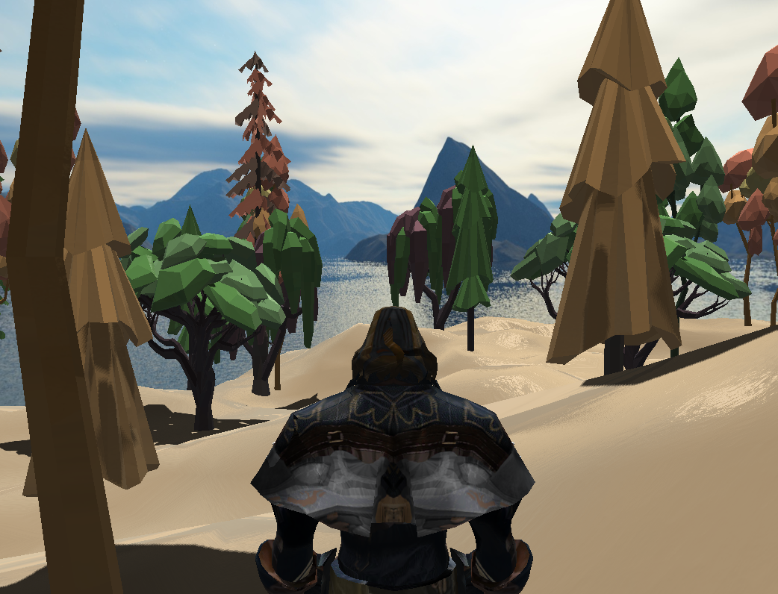
CG Hunter
游戏介绍
设计为一款猎人在森林中打猎的游戏，使用基本的Opengl工具，通过导入制作相关的素材，运用图形学的基本原理实现了基本的玩法，场景设计和动作操作。

Slide 4
代码构架
HCollider
HShader
HModel
HMap
HEngine
自动生成OBB盒，通过在游戏中实时调整，是实现实时碰撞的基础
着色器，连接渲染管线与场景数据，
加载并渲染模型，其中需要碰撞和着色器的加入
实现地图，同时将models分布在整个地图上
微小的游戏引擎，主要负责UI，初始化数据，驱动游戏场景

Slide 5
UI
HShader
HEngine
RUN
events
hunter
HMap
action
HModel
tree
animal
HCollider

Slide 6
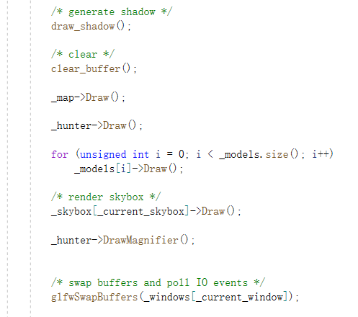
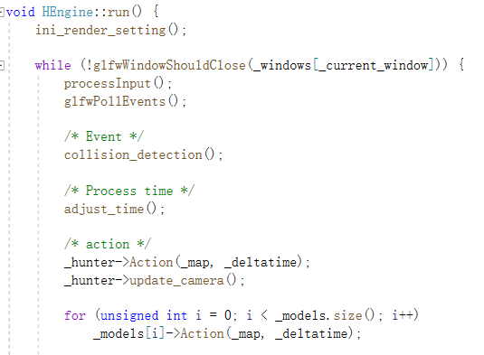
MAIN FUNTION
核心函数:run()

Slide 7
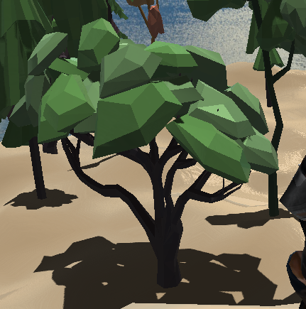
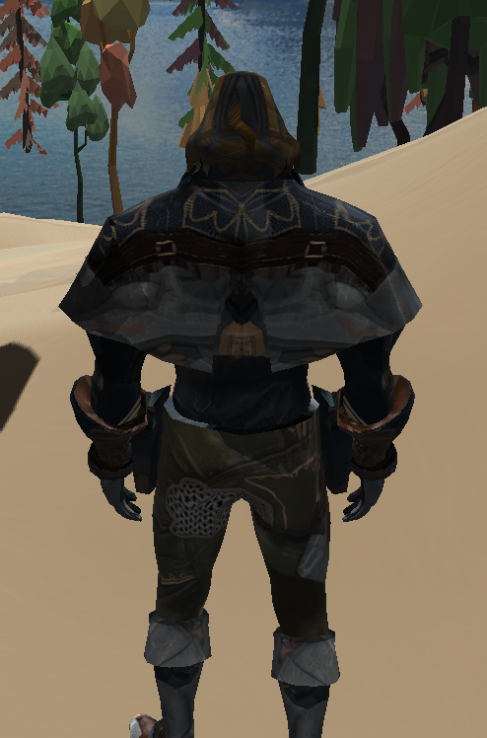
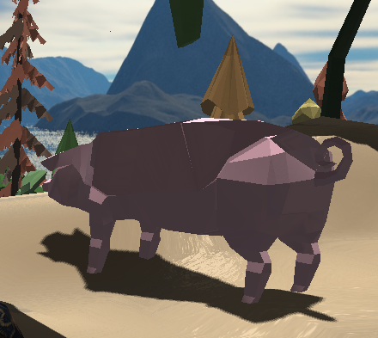
基本得分点
基本几何表达
材质纹理
模型由三角面构成，同时很多基础图形绘制均涉及到基础几何的表达
实现了较为庞大的森林地图，通过着色器来完成材质的模拟，同时模型的纹理贴图也能一起完成
三维网格导入
几何变换
无论是猎人还是动物都是obj或者fbx文件导入，来实现模型的多样化
猎人能够在不平的地图随意走动，同时子弹和动物的动作均涉及矩阵的乘法

Slide 8
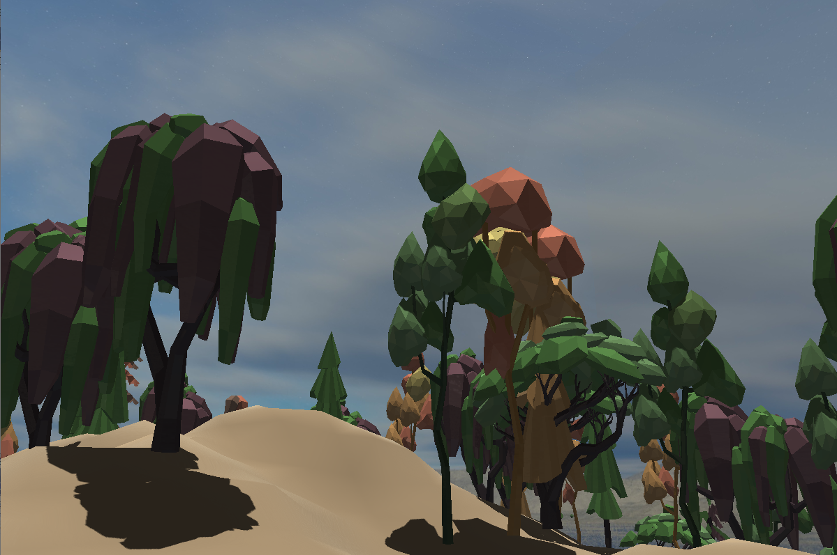
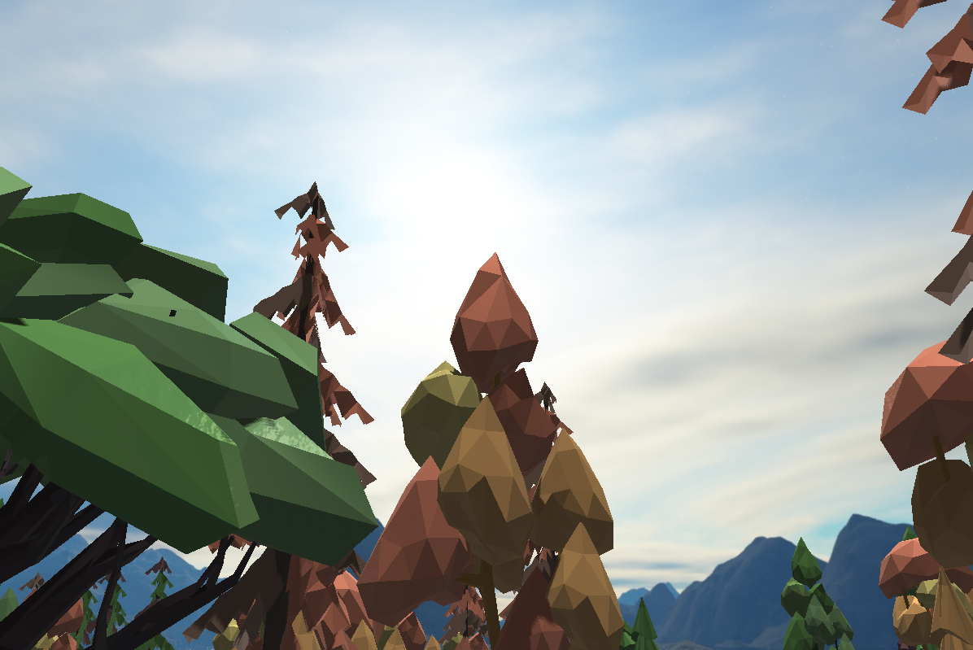
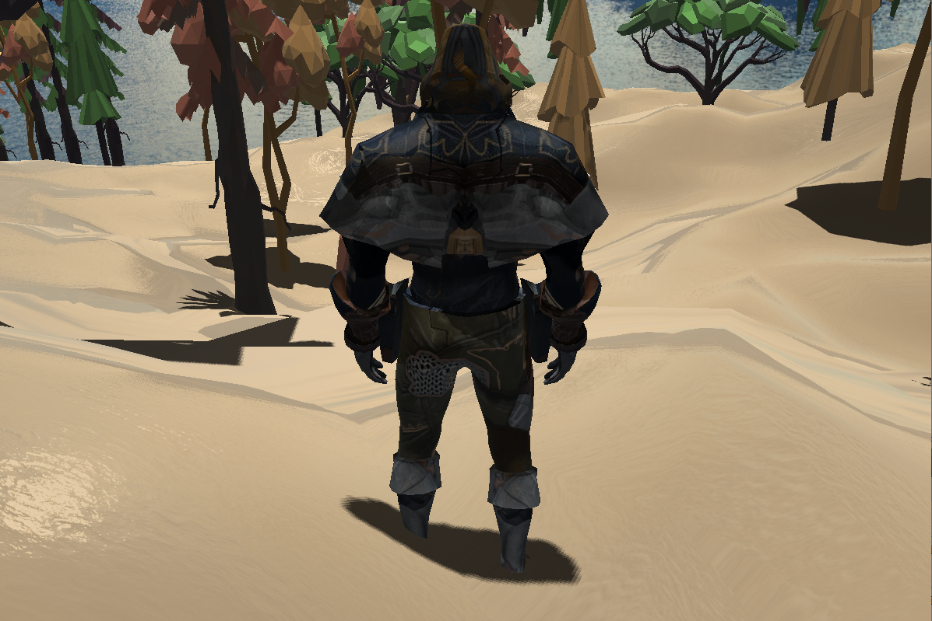
基本得分点
基本光照
漫游
光照为自己调节和实现，添加了点光源和环境光源，同时实现了阴影的，增加了真实感
视角可以通过鼠标随意的转变，同时通过wasd可以实现猎人的四周的移动，可以在地图范围随意走动

Slide 9
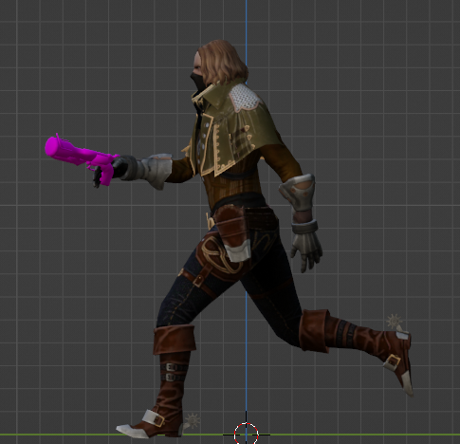
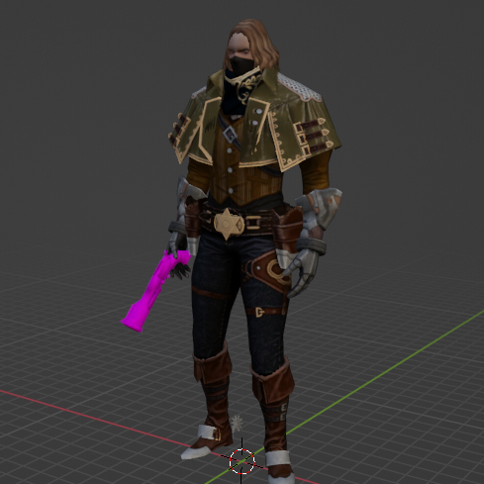
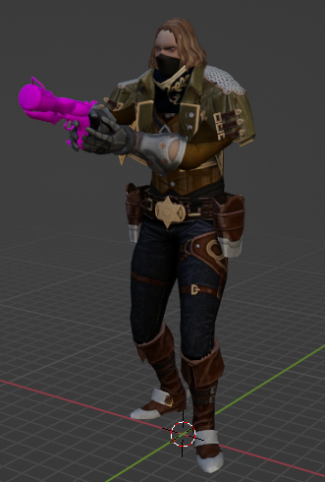
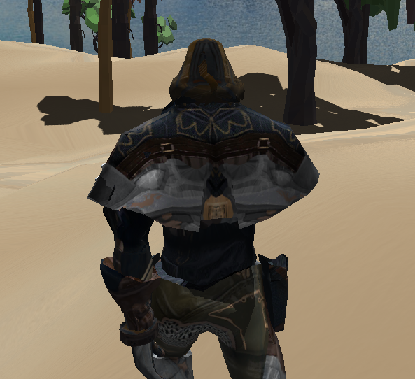
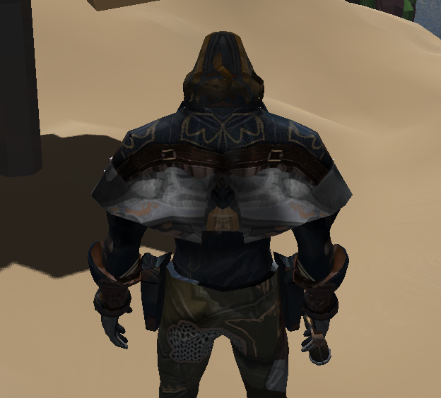
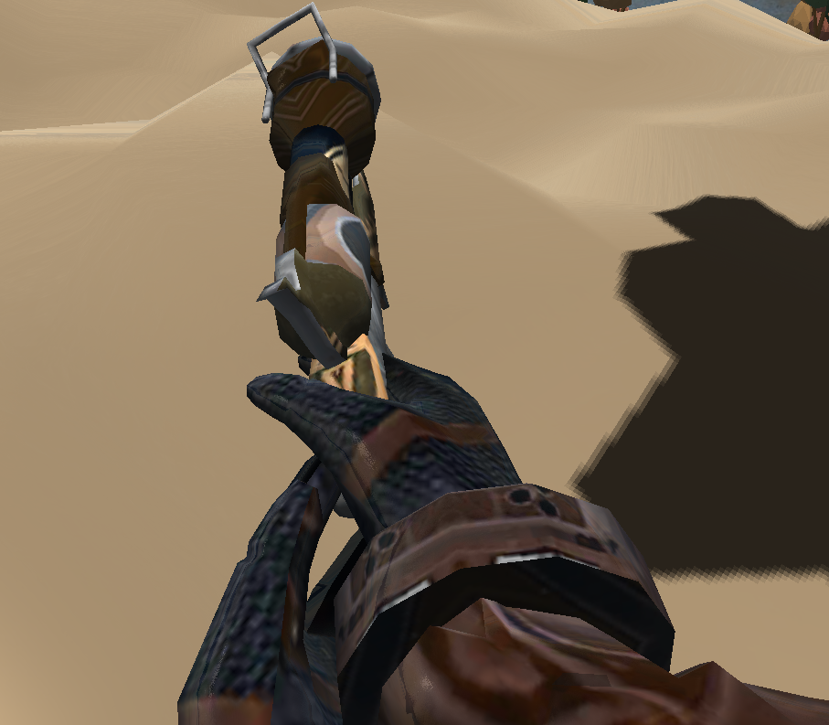
闪光点
动作表现
使用blend自己制作了多样化的动作，比如猎人的静止和奔跑，同时也有开枪的动作，这些动作没有通过动捕而是自己调整的。
并且通过代码构建，利用在关键帧之间线性插值的方式， 正确的实现了对于输入执行正确的动作反应，虽然动作的真实度受到引擎素材内存的限制，但是相比于一般的模型平移要生动很多
Hunter hunting

Slide 10
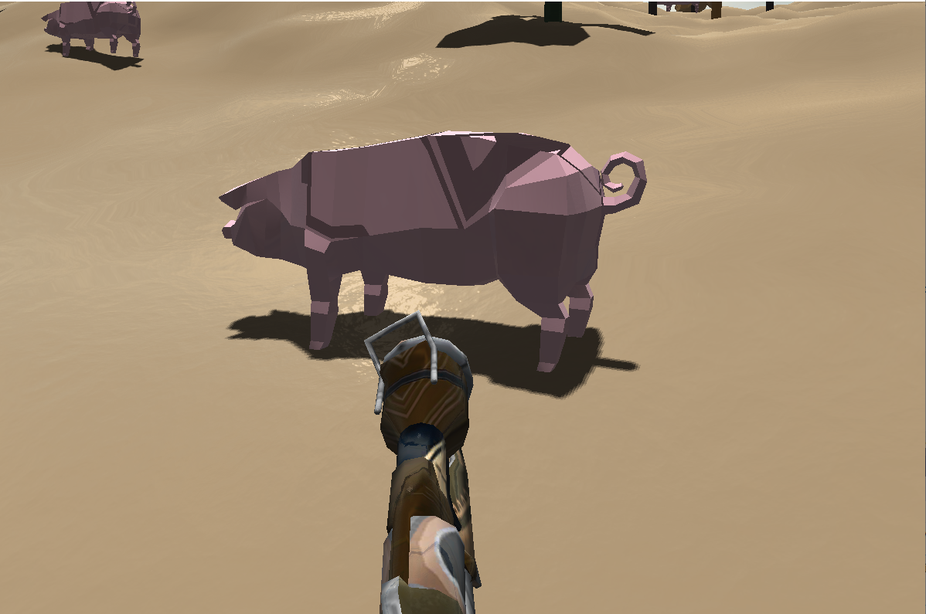
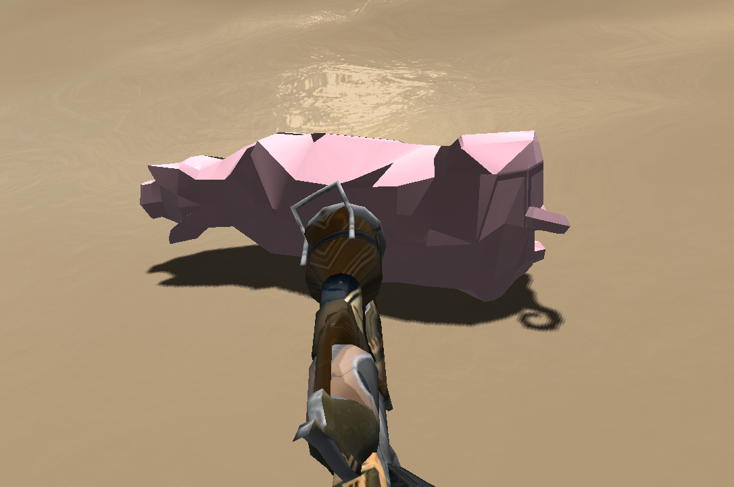
闪光点
开镜效果
通过运转相机的位置，同时通过自己绘制实现了瞄准状态，具体表现为，打开瞄准镜会，视野将会拉近
Use a scope

Slide 11
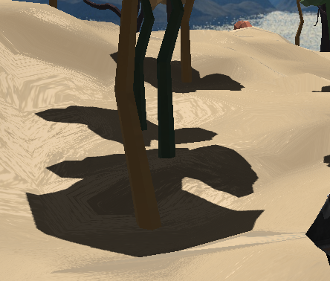
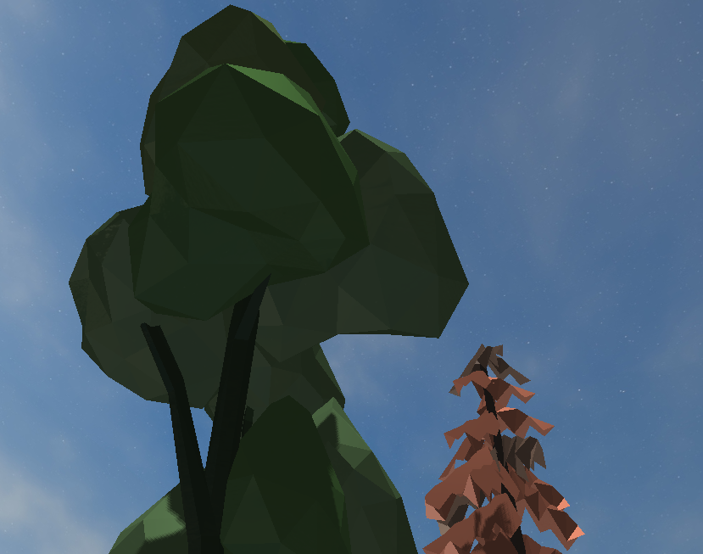
闪光点
阴 影
光 线
光影特效
1. 阴影：利用GLSL帧缓冲中的深度缓存信息，构建场景阴影
1.1 利用PCF方法缓和阴影锯齿感
1.2 对深度施加偏移极大改进阴影失真
2. 光线：采用基本的冯氏光照模型，计算游戏场景中的环境光、漫反射以及镜面光，模拟出较自然的游戏场景

Slide 12
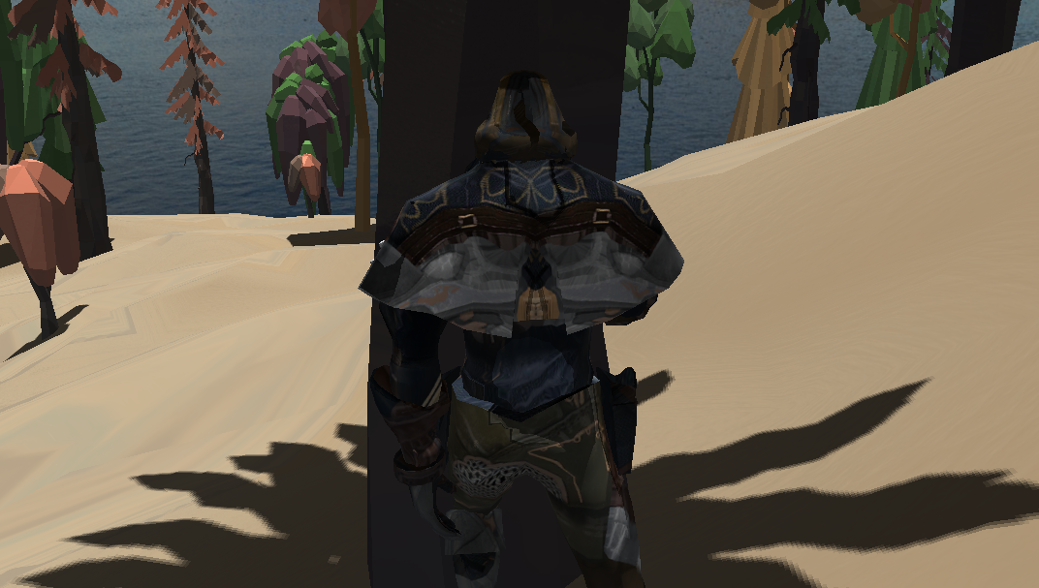
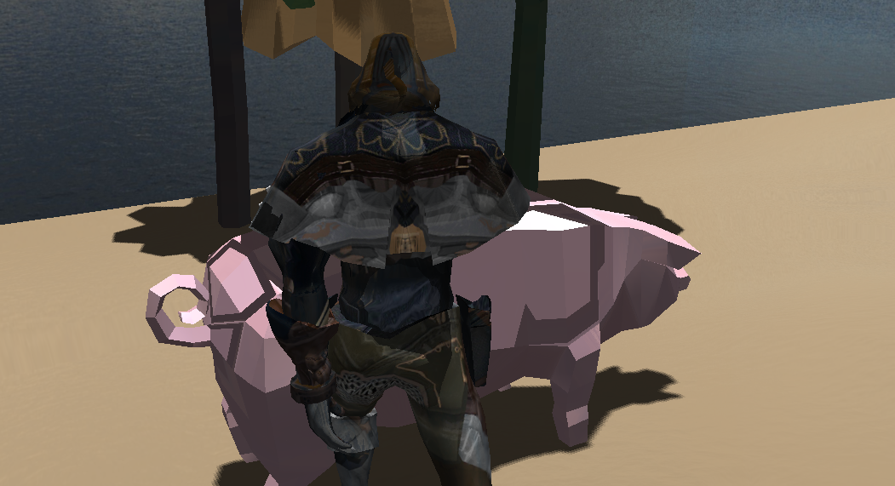
加分点
实时碰撞检测
生成大盒子的同时模型不同部分生成小盒子，先检测大盒子，碰撞后，检测小盒子之间的碰撞，这样实现了较为精细的碰撞检测。
01
自动生成OBB盒
通过PCA分析主成分，计算特征向量后计算盒子的范围，计算初始的八个顶点，后续通过变换矩阵重复使用。
02
分离轴检测
对于OBB盒检测采用分离轴方法，三维投影到二维状态，二维再投影降至一维区间的比较，简单但是有效

Slide 13
谢谢观看
汇报人：黄顺晖 刘志坚 王欣辰

